Slide 1

Setting up your ML application
Train/dev/test
sets
deeplearning.ai

Slide 2

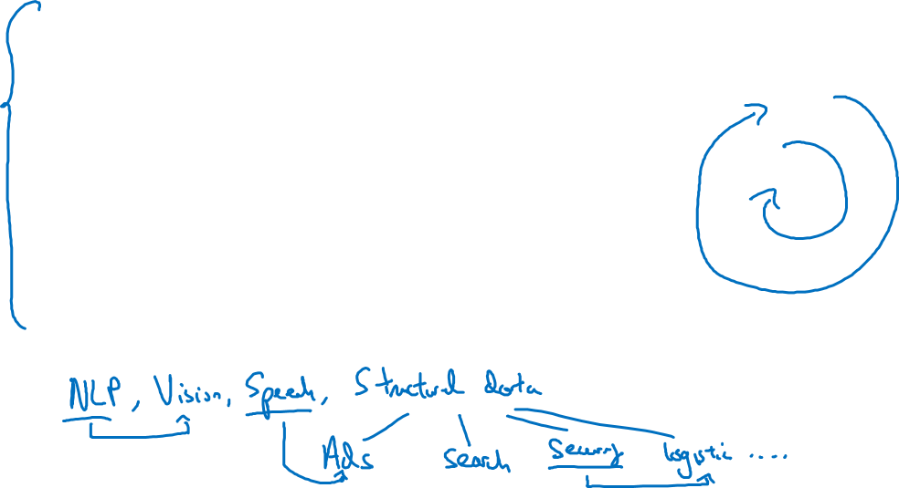
Applied ML is a highly iterative process
# layers
Idea
# hidden units
learning rates
activation functions
…
Experiment
Code

Slide 3
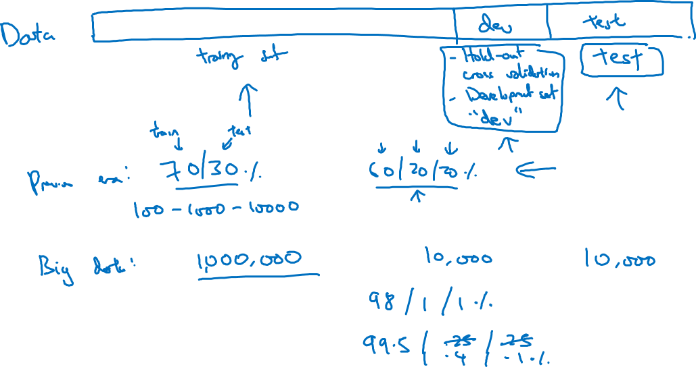
Train/dev/test sets
Notes:
1.这里说的是：
我们有训练集：training set
开发集：development set(用于判断哪个算法更好)
测试集：test set
2.然后如果
数据少的话：少于1万个，我们的dev set比例可能是20%即2千个样本
但是数据多的话，例如100万个，我们的dev set可能只占了1%就足够来判断哪个算法更好了。
如果再多的话，例如1000万个：可能三个set的比重分别是：99.5%,0.4%,0.1%

Slide 4
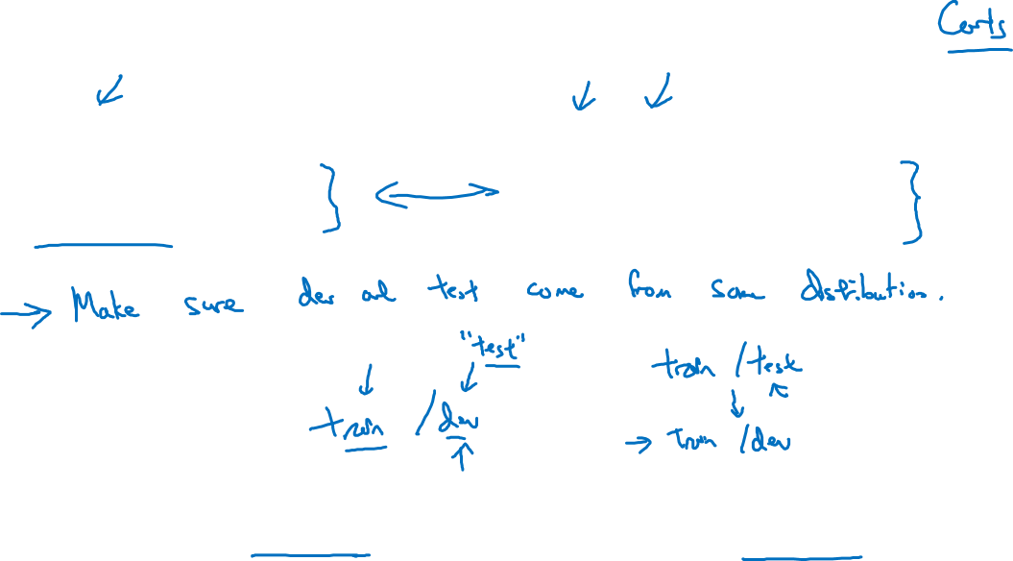
Mismatched train/test distribution
Training set:
Cat pictures from webpages
Dev/test sets:
Cat pictures from users using your app
Not having a test set might be okay. (Only dev set.)
Notes:
1.这里说的是：
Training set和dev/test set的数据最好是同分布的：
而不是：training set是上传的质量好的猫照片
Dev/test set上传的是用户的模糊的照片
为了达到同分布：可以采取“网络爬虫”的方法，获取更多数据，扩大training set,这样算法的进步速度就会很快
2. 测试集的目的是给你一个无偏估计
来评价你最终所选取的网络的性能
但如果你不需要无偏的估计的话
没有测试集也许也没有问题
3.意思是说：
如果不需要无偏估计
可以没有测试集，但是要有开发集dev set
你所做的就是用训练集尝试不同的模型结构
然后用开发集去评估它们 根据结果进一步迭代
并尝试得到一个好的模型
所以说，我们通常说的测试集，可能在Andrew眼中是开发集dev set

